Slide 1
ТЕКУЩИЙ ИНСТРУКТАЖ
ГБПОУ «Южно-Уральский Агропромышленный колледж»
- ЭЛЕМЕНТ УрокА учебной практики
К докладу Панина Вячеслава Владимировича

Slide 2
Текущий инструктаж
Это основной и наиболее длительный элемент внешней структуры урока учебной практики. Его продолжительность составляет в среднем 210 минут и он Состоит из трёх элементов (этапов) внутренней структуры:
Отработка новых ПРИЁМОВ И способов действия
Закрепление освоенных ПРИЁМОВ И способов действий
Выдача домашнего задания

Slide 3
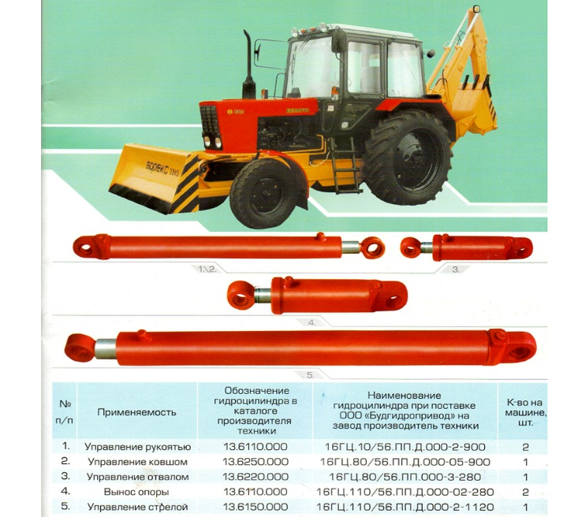
1. ОТРАБОТКА НОВЫХ ПРИЁМОВ И СПОСОБОВ ДЕЙСТВИЯ
ЗАДАЧА ДАННОГО ЭТАПА ТЕКУЩЕГО ИНСТРУКТАЖА:
– ФОРМИРОВАНИЕ У ОБУЧАЮЩИХСЯ ПРАВИЛЬНОГО ВЫПОЛНЕНИЯ ПРИЁМОВ И ОПЕРАЦИЙ, УМЕНИЙ ПЛАНИРОВАТЬ ТЕХНОЛОГИЧЕСКИЙ ПРОЦЕСС ВЫПОЛНЕНИЯ РАБОТ, ВЫПОЛНЕНИЕ ТЕХНИЧЕСКИХ ТРЕБОВАНИЙ.
СРЕДСТВАМИ ОБУЧЕНИЯ ЯВЛЯЮТСЯ ИНСТРУКЦИОННО-ТЕХНОЛОГИЧЕСКИЕ КАРТЫ, ОБОРУДОВАНИЕ МАСТЕРСКОЙ, МАШИНЫ, АГРЕГАТЫ, СПЕЦИАЛЬНЫЕ ПРИБОРЫ, ИНСТРУМЕНТЫ И ПРИСПОСОБЛЕНИЯ
В ТЕЧЕНИИ ДАННОГО ЭТАПА МАСТЕРОМ ПРОИЗВОДСТВЕННОГО ОБУЧЕНИЯ ИЛИ РУКОВОДИТЕЛЕМ ПРАКТИКИ ПРОИЗВОДИТСЯ НЕ МЕНЕЕ ЧЕТЫРЁХ ЦЕЛЕВЫХ ОБХОДОВ РАБОЧИХ МЕСТ

Slide 4
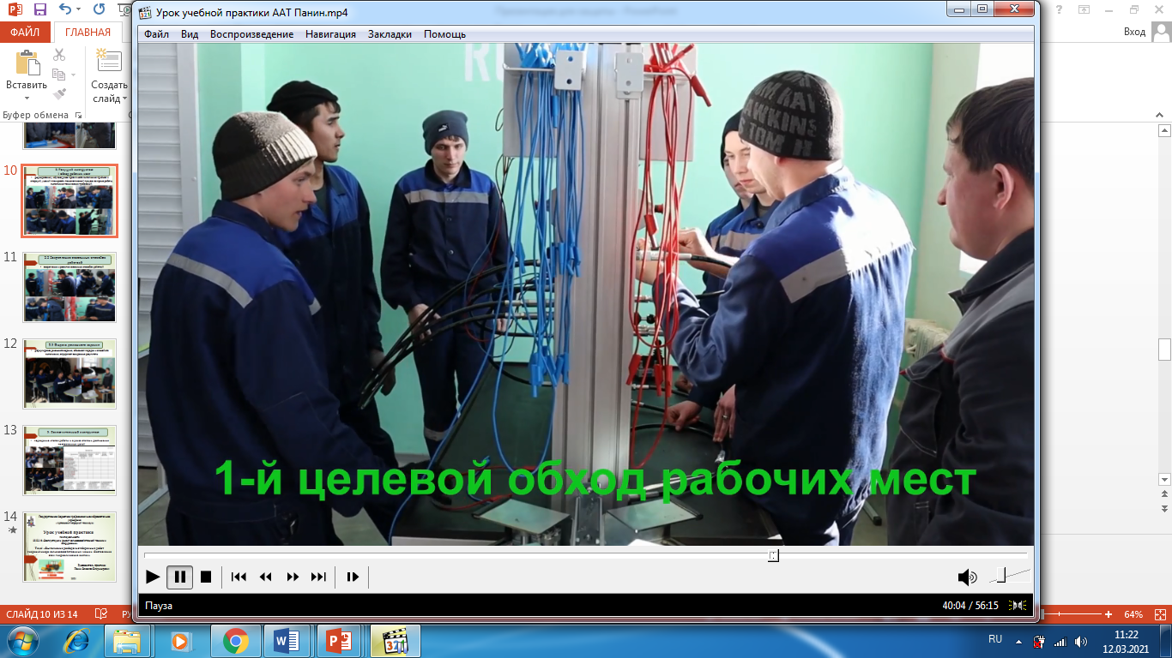
ПЕРВЫЙ ЦЕЛЕВОЙ ОБХОД РАБОЧИХ МЕСТ
- ОСУЩЕСТВЛЯЕТСЯ ПО ПОРЯДКУ В СООТВЕТСТВИИ С ГРАФИКОМ ЧЕРЕДОВАНИЯ ЗВЕНЬЕВ НА РАБОЧИХ МЕСТАХ
ПРОВЕРЯЕТСЯ ПРАВИЛЬНОСТЬ ВЫПОЛНЕНИЯ ОБУЧАЮЩИМИСЯ НАМЕЧЕННЫХ ЗАДАНИЙ И ОПЕРАЦИЙ;
ПРОВЕРЯЕТСЯ ИСПОЛЬЗОВАНИЕ ОБУЧАЮЩИМИСЯ ИНСТРУКЦИОННО-ТЕХНОЛОГИЧЕСКИХ КАРТ, ПИСЬМЕННЫХ ИНСТРУКЦИЙ И Т.Д.;
ПРОВЕРЯЕТСЯ ПРАВИЛЬНОСТЬ ИСПОЛЬЗОВАНИЯ ОБУЧАЮЩИМИСЯ ИНСТРУМЕНТОВ, ПРИСПОСОБЛЕНИЙ, ОБОРУДОВАНИЯ;
ВНИМАНИЕ ПОДДЕРЖАНИЮ ПОРЯДКА НА РАБОЧИХ МЕСТАХ, НАЛИЧИЮ И СОСТОЯНИЮ СПЕЦОДЕЖДЫ, ПЕРЧАТОК, ОБУВИ;
ПРОВЕРЯЕТСЯ СОБЛЮДЕНИЕ ОБУЧАЮЩИМИСЯ ПРАВИЛ ТЕХНИКИ БЕЗОПАСНОСТИ.

Slide 5
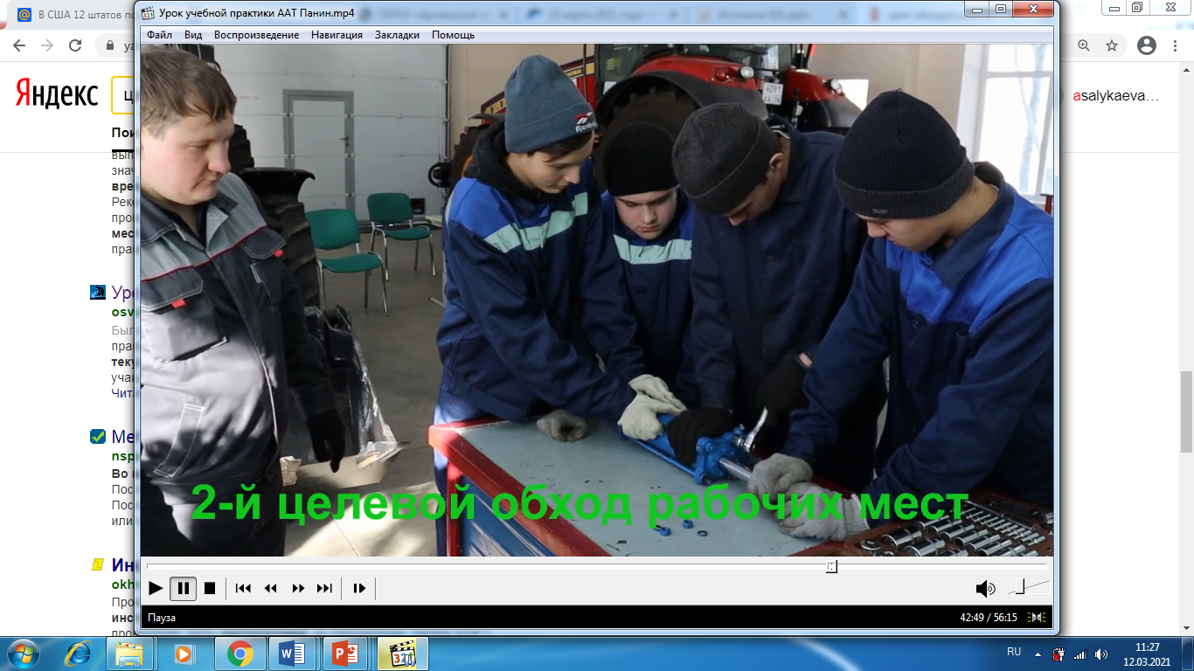
ВТОРОЙ ЦЕЛЕВОЙ ОБХОД РАБОЧИХ МЕСТ
МАСТЕР ПРОИЗВОДСТВЕННОГО ОБУЧЕНИЯ (РУКОВОДИТЕЛЬ ПРАКТИКИ):
НА РАБОЧИХ МЕСТАХ БЕСЕДУЕТ С ОБУЧАЮЩИМИСЯ, ЗАДАЁТ ИМ ВОПРОСЫ ПО ХОДУ ВЫПОЛНЕНИЮ ЗАДАНИЯ
КОНСУЛЬТИРУЕТ ОБУЧАЮЩИХСЯ ПО ВОЗНИКАЮЩИМ У НИХ ВОПРОСАМ
ИНДИВИДУАЛЬНО ИНСТРУКТИРУЕТ, ПОВТОРНО ПОКАЗЫВАЕТ И ОБЪЯСНЯЕТ ПРИЁМЫ ВЫПОЛНЕНИЯ РАБОТ
КОНТРОЛИРУЕТ СОБЛЮДЕНИЕ ПРАВИЛ ТЕХНИКИ БЕЗОПАСНОСТИ

Slide 6
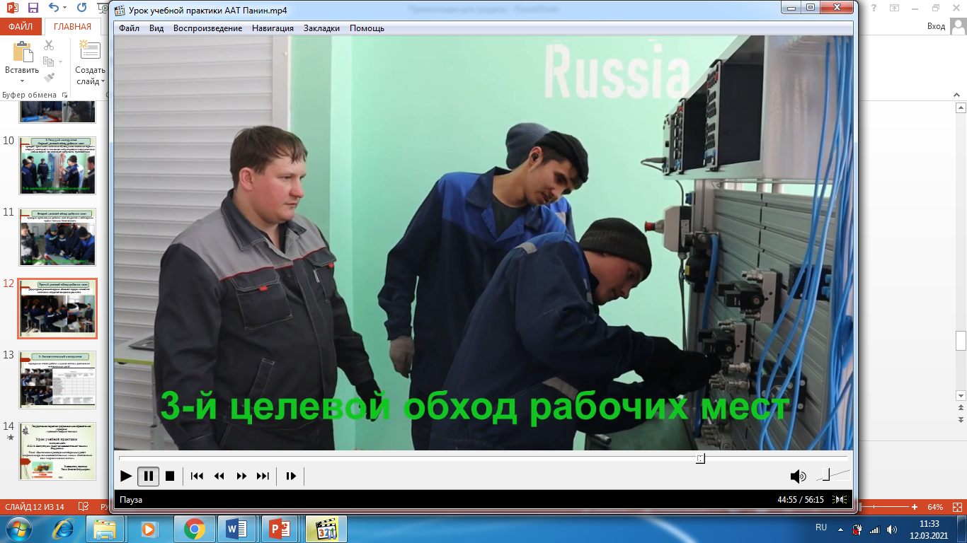
ТРЕТИЙ ЦЕЛЕВОЙ ОБХОД РАБОЧИХ МЕСТ
МАСТЕР ПРОИЗВОДСТВЕННОГО ОБУЧЕНИЯ (РУКОВОДИТЕЛЬ ПРАКТИКИ):
СЛЕДИТ ЗА КАЧЕСТВОМ ВЫПОЛНЕНИЯ РАБОТ ОБУЧАЮЩИМИСЯ
ПРОВЕРЯЕТ ОБЕСПЕЧЕНИЕ ПОРЯДКА НА РАБОЧИХ МЕСТАХ

Slide 7
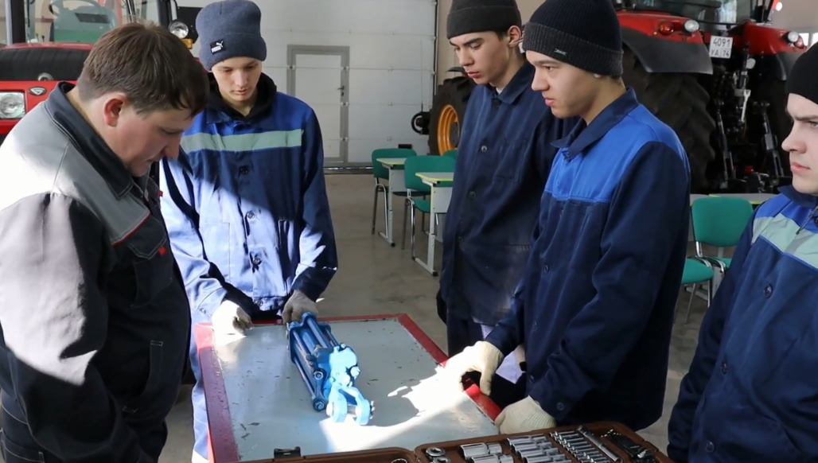
ЧЕТВЁРТЫЙ ЦЕЛЕВОЙ ОБХОД РАБОЧИХ МЕСТ
В ХОДЕ ОБХОДА МАСТЕРОМ (РУКОВОДИТЕЛЕМ ПРАКТИКИ):
ПРОВЕРЯЕТСЯ ПРАВИЛЬНОСТЬ ВЫПОЛНЕНИЯ ОБУЧАЮЩИМИСЯ ЗАДАНИЙ
ПРОВЕРЯЕТСЯ СДАЧА РАБОЧИХ МЕСТ ОБУЧАЮЩИМИСЯ, КОМПЛЕКТНОСТЬ И ИСПРАВНОСТЬ ОБОРУДОВАНИЯ, ИНСТРУМЕНТОВ, ПРИСПОСОБЛЕНИЙ.

Slide 8
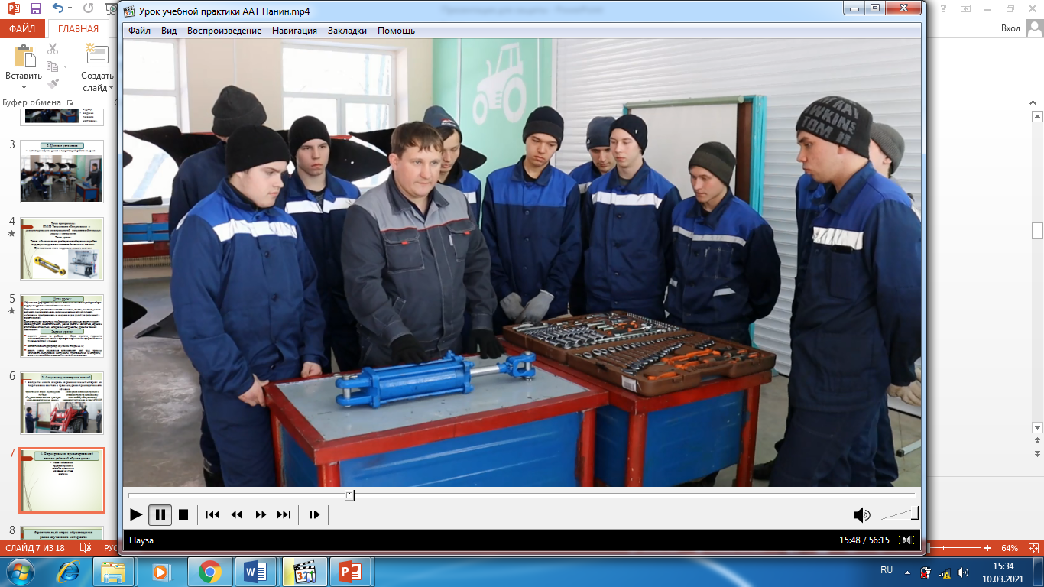
2. ЗАКРЕПЛЕНИЕ ОСВОЕННЫХ ПРИЁМОВ И СПОСОБОВ ДЕЙСТВИЯ
ЗАДАЧЕЙ ДАННОГО ЭТАПА ТЕКУЩЕГО ИНСТРУКТАЖА ЯВЛЯЕТСЯ ОБЕСПЕЧЕНИЕ ЗАКРЕПЛЕНИЯ В ПАМЯТИ ОБУЧАЮЩИХСЯ ПРИЁМОВ И СПОСОБОВ ДЕЙСТВИЙ, КОТОРЫЕ ИМ НЕОБХОДИМЫ ДЛЯ САМОСТОЯТЕЛЬНОЙ РАБОТЫ.
МАСТЕР (РУКОВОДИТЕЛЬ ПРАКТИКИ) ОРГАНИЗУЕТ ПРОВЕДЕНИЕ И РУКОВОДИТ УПРАЖНЕНИЯМИ ОБУЧАЮЩИХСЯ В ВЫПОЛНЕНИИ ТРУДОВЫХ ПРОЦЕССОВ, ОБЕСПЕЧИВАЯ КАЧЕСТВО ДЕЯТЕЛЬНОСТИ И ПОБУЖДАЯ ОБУЧАЮЩИХСЯ К САМОСТОЯТЕЛЬНОСТИ В РАБОТЕ.
ОБУЧАЮЩИЕСЯ ЗАКРЕПЛЯЮТ И РАЗВИВАЮТ ОСВОЕННЫЕ ИМИ ПРИЁМЫ И СПОСОБЫ ДЕЙСТВИЙ.

Slide 9
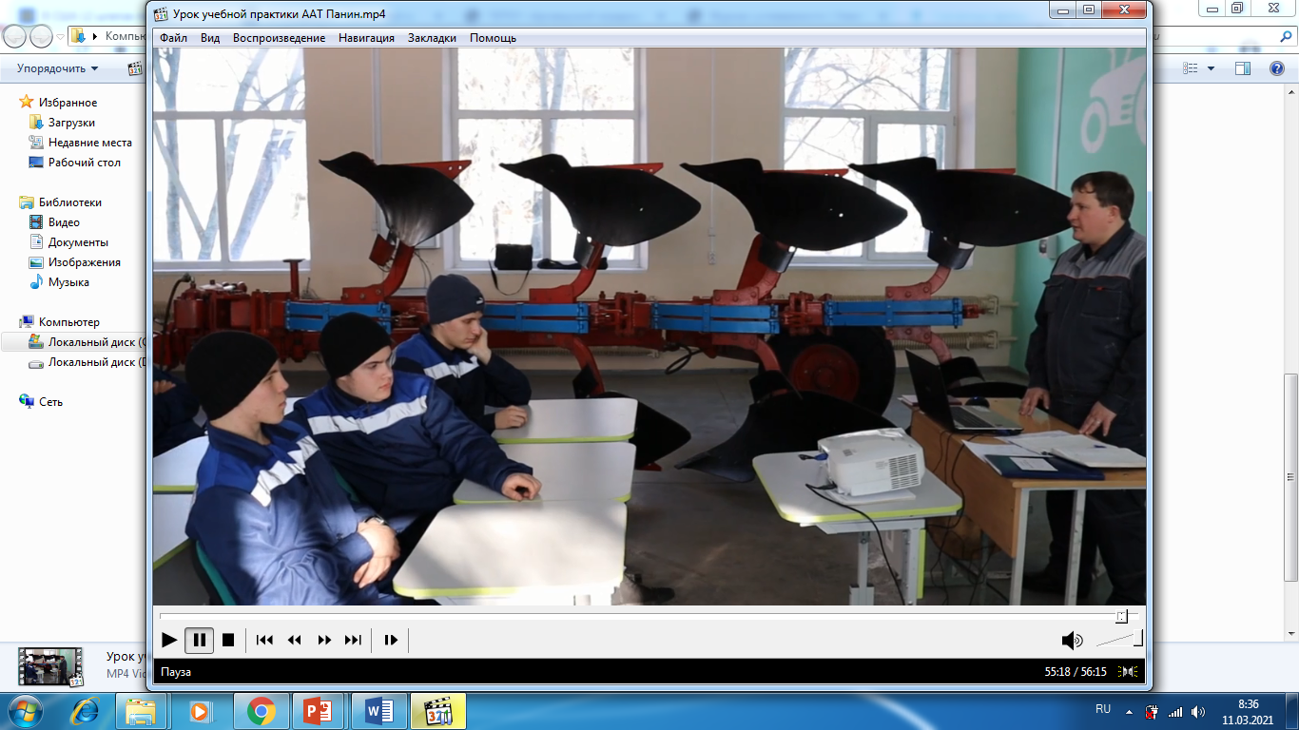
3. ВЫДАЧА ДОМАШНЕГО ЗАДАНИЯ
ЗАДАЧА ДАННОГО ЭТАПА ТЕКУЩЕГО ИНСТРУКТАЖА – ФОРМИРОВАНИЕ САМОСТОЯТЕЛЬНОСТИ У ОБУЧАЮЩИХСЯ В УЧЕБНО-ПОЗНАВАТЕЛЬНОЙ ДЕЯТЕЛЬНОСТИ.
МАСТЕР (РУКОВОДИТЕЛЬ ПРАКТИКИ) ФОРМУЛИРУЕТ ДОМАШНЕЕ ЗАДАНИЕ, ОБЪЯСНЯЕТ ПОРЯДОК И СПОСОБ ЕГО ВЫПОЛНЕНИЯ, ОПРЕДЕЛЯЕТ ОЖИДАЕМЫЕ РЕЗУЛЬТАТЫ ЕГО ВЫПОЛНЕНИЯ ОБУЧАЮЩИМИСЯ.
ОБУЧАЮЩИЕСЯ ЗАПИСЫВАЮТ ДОМАШНЕЕ ЗАДАНИЕ И ЗАДАЮТ МАСТЕРУ ВОПРОСЫ ПО ЕГО ВЫПОЛНЕНИЮ ПРИ ИХ ВОЗНИКНОВЕНИИ.

